Slide 1


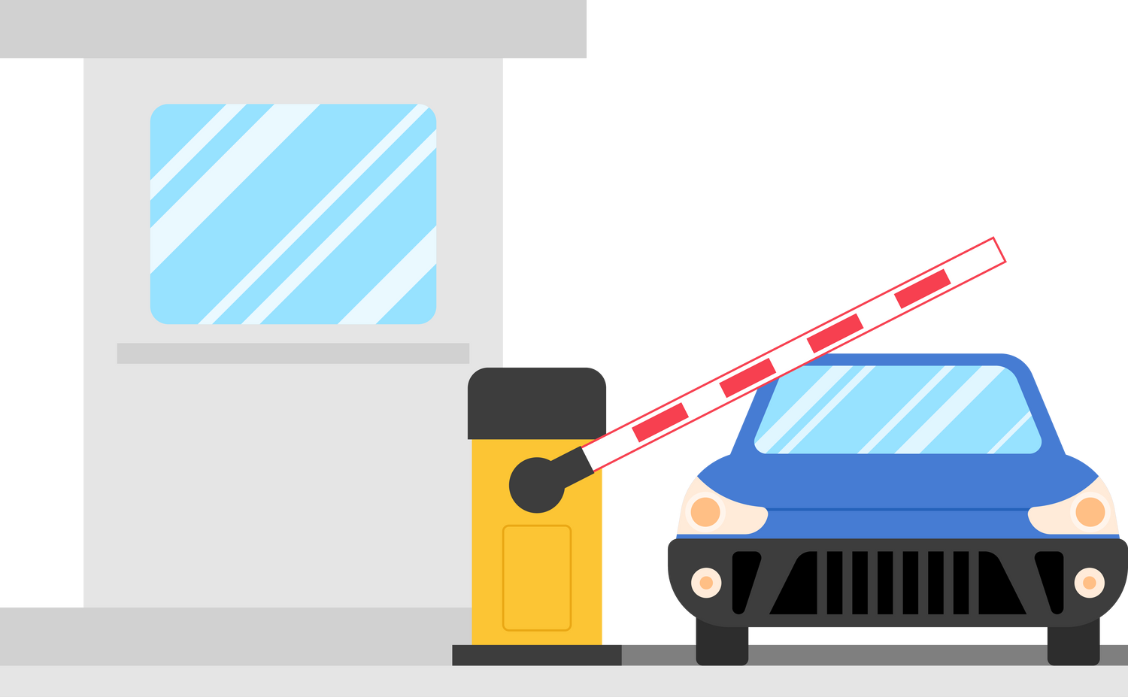

Parking and Distance Management System
Presented By:
Computer Science and Technology
6th Semester
2nd Shift
Group A

Slide 2
Team Members
Md Abdus Sabur
MD: Sami
MD: Tanjib Ul Alam
MD: Mostafizur Rahman
MD: Ajmir Rashid Arnab
MD: Masud Rahman Rabbi
MD: Abarul Islam
MD: Rashel Ahmed
MD: Jamil Hossain
Taniya Aktar manira
Mst: Samiya Islam

Slide 3
ম্যানুয়াল পার্কিং ব্যবস্থার সমস্যা:
পার্কিং স্লট ব্যবস্থাপনার অদক্ষতা
স্বয়ংক্রিয় গেট নিয়ন্ত্রণের অভাব
স্লটের প্রাপ্যতা সম্পর্কে রিয়েল-টাইম আপডেটের অভাব
স্বয়ংক্রিয় ব্যবস্থার প্রয়োজন:
সময় বাঁচায় এবং মানবীয় ত্রুটি কমায়
রিয়েল-টাইম স্লট আপডেট প্রদান করে

Slide 4
প্রকল্পের উদ্দেশ্য
একটি স্বয়ংক্রিয় পার্কিং সিস্টেম ডিজাইন করা
গাড়ির দূরত্ব নির্ধারণে আলট্রাসনিক সেন্সর ব্যবহার
গাড়ির প্রবেশ ও প্রস্থানের জন্য IR সেন্সর ব্যবহার
গেট নিয়ন্ত্রণের জন্য সার্ভো মোটর সংযোজন
পার্কিং স্লটের প্রাপ্যতা প্রদর্শন

Slide 5
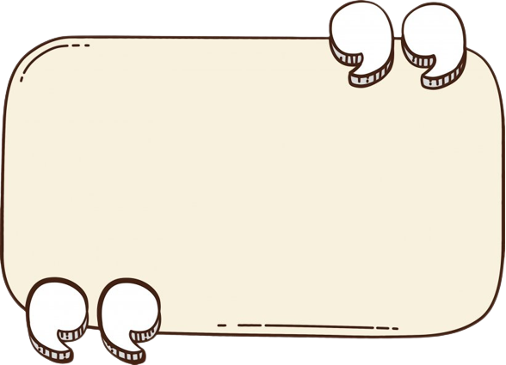
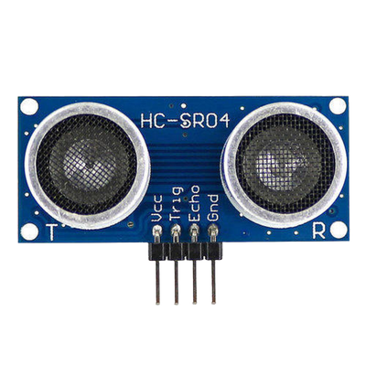
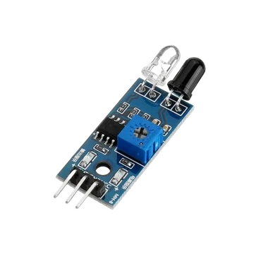
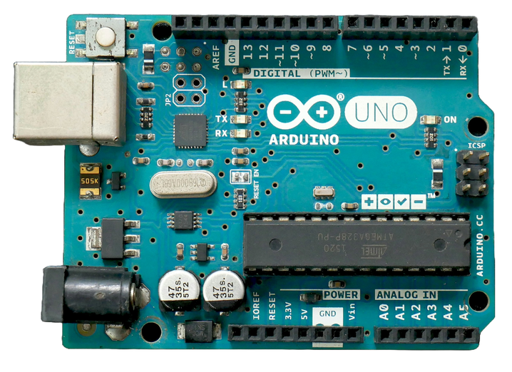
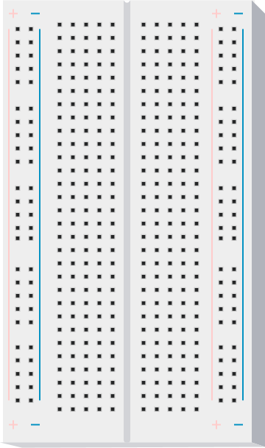
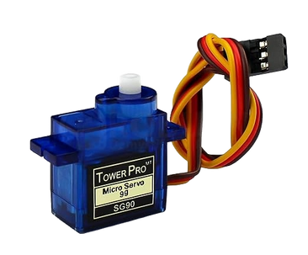
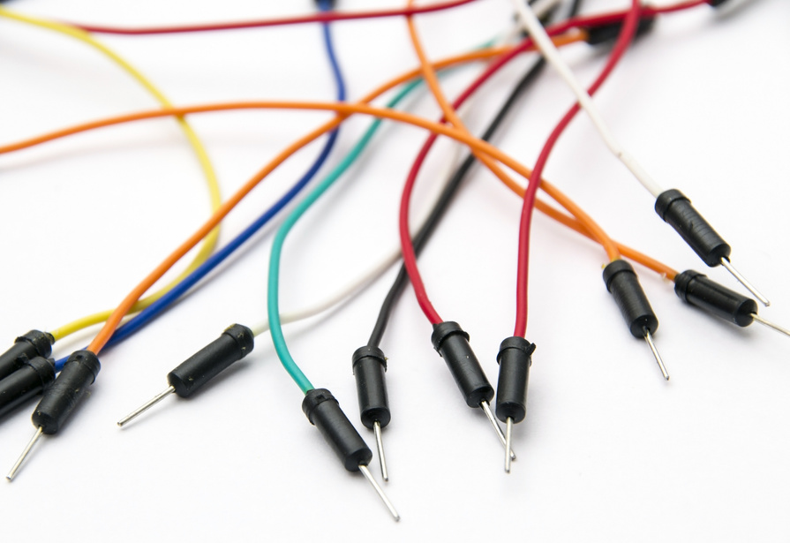
ব্যবহৃত উপকরণ
Arduino Uno
আলট্রাসনিক সেন্সর
IR সেন্সর
সার্ভো মোটর
Breadboard
Jumper Wire

Slide 6
Pin Diagram
Out pin (IR sensor 1) - Arduino pin 2
Out pin (IR sensor 2) - Arduino pin 3
Yellow wire (Gate Servo) - Arduino 10
Trig pin (Ultrasonic) - Arduino 4
Echo pin (Ultrasonic) - Arduino 5
Yellow wire (Distance Servo) - Arduino 9
Vcc (IR, Ultrasonic) - Arduino 5v
Orange Wire (Servo) - Arduino 5v
GND (IR, Ultrasonic) - Arduino GND
Black wire(Servo) - Arduino GND

Slide 7
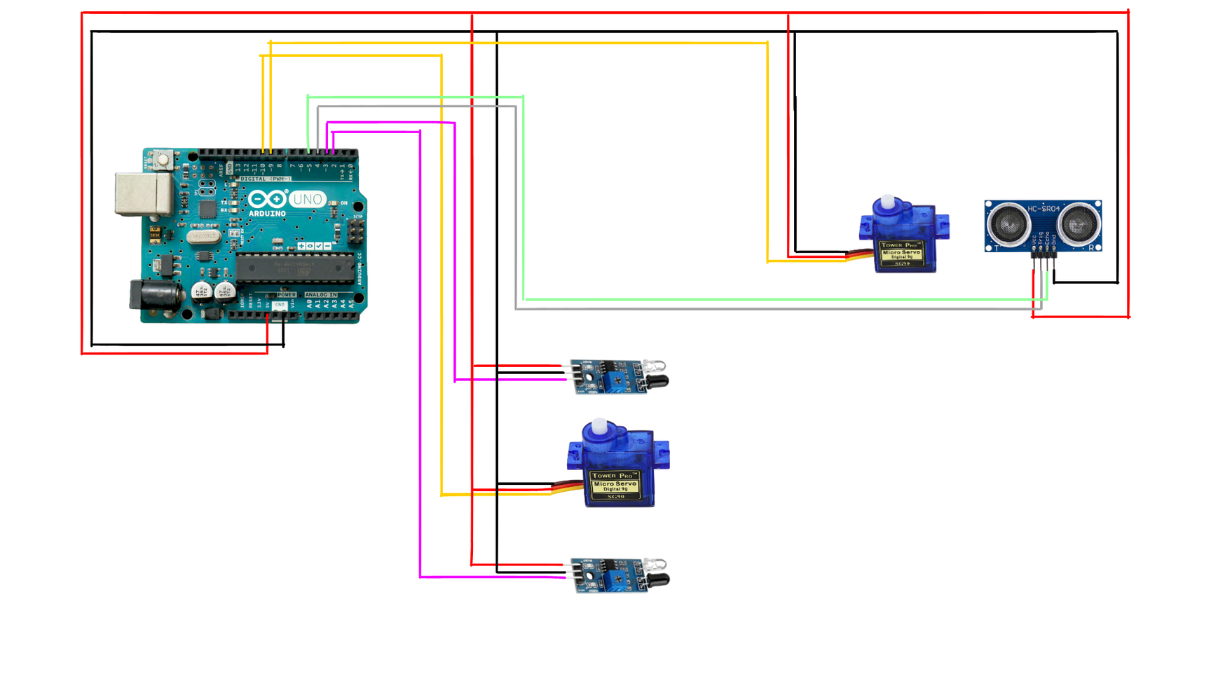
Circuit Diagram

Slide 8
প্রক্রিয়া
স্লট ফাঁকা থাকলে বাহির থেকে আগত গাড়ির জন্য পার্কিং গেট ওপেন হবে।
সবগুলো স্লট শেষ হয়ে গেলে বাহির থেকে আগত গাড়ি জন্য গেট খুলবে না।
যেকোনো দিক থেকে আগত গাড়ি প্রথম সেন্সরে আশার পর গেট খুলে গেলে পরের সেন্সর ক্রস করা পর্যন্ত গেট বন্ধ হবে না।
গাড়ি ভিতরে প্রবেশ করলে স্লট কাউন্ট কমে যাবে।
গাড়ি বাহিরে বের হলে স্লট কাউন্ট বেড়ে যাবে।
দেয়ালে থাকা আল্ট্রাসনিক সেন্সর দেয়াল থেকে গাড়ির দুরুত্ব পরিমাপ করে তা অ্যাঙ্গেল মিটার এ প্রদর্শন করবে।
কোনো গাড়ি প্রথম সেন্সর এ যাওয়ার পর দ্বিতীয় সেন্সর না গিয়ে ফেরত চলে গেলে গেট খোলা থাকবে, সেক্ষেত্রে গেট ম্যানুয়ালি বন্ধ করা যাবে এবং স্লট এর কোনো পরিবর্তন হবে না।

Slide 9
ফলাফল
স্লট উপলব্ধ থাকলে গেট স্বয়ংক্রিয়ভাবে খোলে।
রিয়েল-টাইম স্লট ট্র্যাকিং।
"পার্কিং ফুল" অবস্থায় সিস্টেম থেমে যায়।
Ultrasonic Sensor থেকে গাড়ির দুরুত্ব পরিমাপ করা যায়

Slide 10
চ্যালেঞ্জসমূহ
ভবিষ্যৎ সম্ভাবনা
দূরত্ব এবং IR শনাক্তকরণে নির্ভুলতা নিশ্চিত করা।
মসৃণ গেট পরিচালনার জন্য সঠিক অ্যাঙ্গেল ম্যাপিং।
সেন্সর এবং মোটরের মধ্যে সিঙ্ক্রোনাইজেশন।
সেন্সরের জন্য পারিপার্শ্বিক আওয়াজ কমানো এবং বড় স্কেলে সিস্টেম স্কেল আপ করায় কিছু জটিলতা রয়েছে।
IoT সংযোগের মাধ্যমে অ্যাপ নিয়ন্ত্রণ
আর্টিফিশিয়াল ইন্টেলিজেন্স ভিত্তিক যানবাহন সনাক্তকরণ
স্বয়ংক্রিয় পেমেন্ট সিস্টেম
মাল্টি-ফ্লোর পার্কিং লটের জন্য সিস্টেম সম্প্রসারণ।

Slide 11
স্বয়ংক্রিয় পার্কিং সিস্টেম দক্ষতা বৃদ্ধি করে এবং ম্যানুয়াল প্রচেষ্টা হ্রাস করে।
রিয়েল-টাইম স্লট ব্যবস্থাপনা ব্যবহারকারীর সুবিধা নিশ্চিত করে।
Thank You

